Slide 1










Thứ…….ngày…….tháng…….năm…….
Notes:
Thiết kế: Hương Thảo – tranthao121004@gmail.com

Slide 2





Slide 3




Slide 4
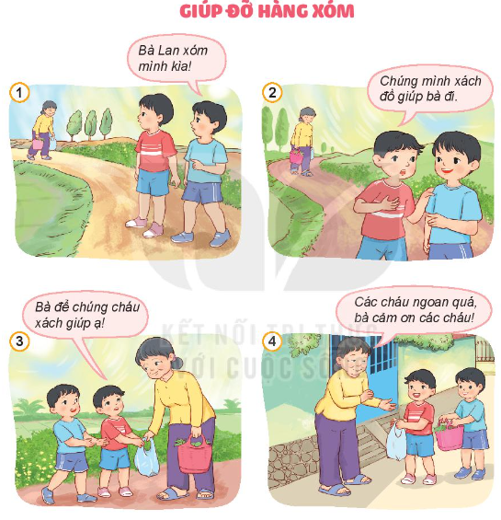
Kể chuyện theo tranh và trả lời câu hỏi
Quan sát tranh và cho biết các bức tranh vẽ gì?

Slide 5

Các bạn đã làm gì giúp hàng xóm? Việc đó có ý nghĩa gì?
Theo em, vì sao phải quan tâm hàng xóm, láng giềng?
Thảo luận nhóm 4

Slide 6











Slide 7


Slide 8
Chia sẻ về những việc em đã làm và sẽ làm để thể hiện quan tâm đến hàng xóm láng giềng

Slide 9


